Slide 1

14. ПИЩЕВАЯ БЕЗОПАСНОСТЬ,
А ТАКЖЕ НЕМНОГО О ГМО
Демонстрационный материал к учебно-методическому пособию
для средних классов средней школы “Экология окружающий среды”
ОФ “Центр “Содействие устойчивому развитию”
ГУ “Управление природных ресурсов и регулирования природопользования акимата Мангистауской области”

Slide 2
Есть, чтобы жить, а не жить, чтобы есть.
Чем больше еды, тем больше болезней…
(Бенджамин Франклин)

Slide 3
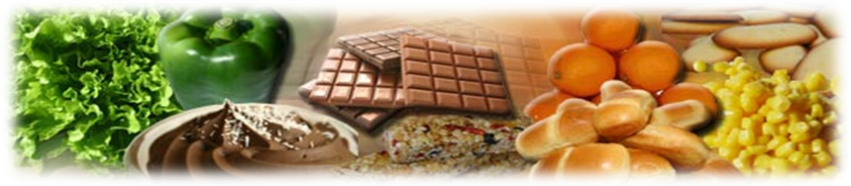
Пищевая безопасность – безопасность продуктов питания. В мире все больше внимания уделяют пищевой отрасли, безопасности получаемого от поставщиков сырья на всех этапах цепи пищевого производства.
Существуют строгие международные стандарты по пищевой безопасности, которые необходимо соблюдать. Одним из ключевых факторов жизнеспособности организаций пищевой индустрии является безопасность продуктов питания.

Slide 4
Ответьте, всем ли людям в мире доступна безопасная пища?
_____________________________________________________________________________________________________________________________________________________________________________________________________________________________________________________

Slide 5
Многие дети на земле голодают
Например, в Африке голодают 1,5 млн. детей, а из них 300 тыс. могут умереть. По данным Всемирного банка три четверти населения Южной Азии – почти 1,2 млрд. человек – живут менее чем на 2 доллара в день, и более 400 млн. жителей этого региона постоянно голодают.

Slide 6
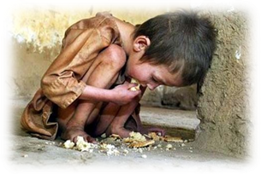
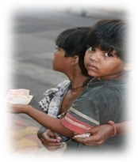
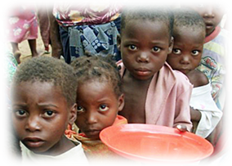
Скажите, видели ли вы в вашем регионе голодающих детей?
Чем мы можем помочь этим детям?

Slide 7
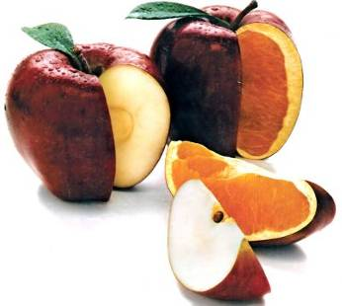
Генетически-модифицированные организмы
ГМО – продукты питания, а также живые организмы, созданные при помощи генной инженерии.
Это процедура снижает использование природных ресурсов. Во всем мире производятся продукты питания с помощью генной обработки.

Slide 8
Как работает генная инженерия?
Генная инженерия занимается тем, что берет гены и части ДНК одного вида, например яблок, и пересаживают его в клетку другого, например, апельсина
Но никто не может дать гарантию, что этот продукт будет безопасен
Поэтому многие страны обсуждают вопрос – разрешать или не разрешать выращивание ГМО

Slide 9

Заполните таблицу: в чем положительные и отрицательные стороны генетически-модифицированных организмов (рассмотрите этот вопрос с точки зрения эколога, экономиста и социолога)
Домашнее задание
+ | -

